Slide 1
Задачи на уменьшение
числа в несколько раз.
Подготовила: учитель начальных классов
МБОУ – Полужская ООШ им. Героя Советского
Союза Ф. Е. Стрельца
Пинчукова Елена Федоровна
2012 г.

Slide 2
20,
18,
36,
16,
15,
28,
12,
16
6,
9,
3,
7,
4,
2,
3,
4

Slide 3
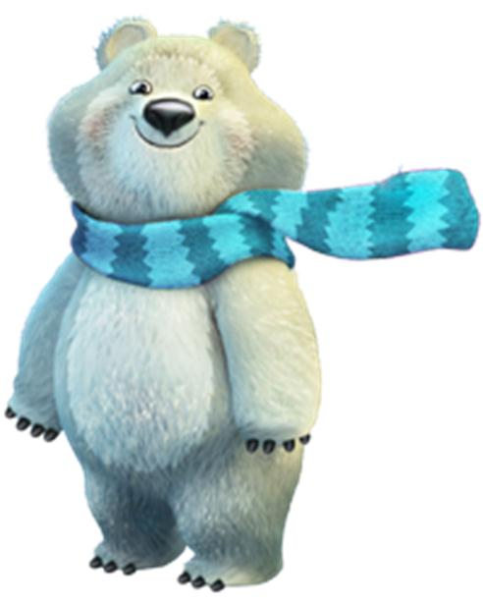
4, 8, 12,…,…,…
2, 4, 6,…,…,…
27, 24, 21,…,…,…
20, 12, 32, 30, 24,16,8

Slide 4
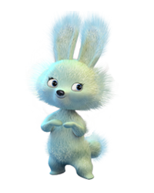
18:2=9 (к.) – в каждой корзине.
8+4=12 (м.) – съел второй заяц.
13-5=8 (мин.) – пробежал второй заяц.

Slide 6
Тема урока:
«Задачи на уменьшение
числа в несколько раз».

Slide 8
На несколько > (+)
В несколько раз > (x)
На несколько < (-)
В несколько раз < (:)

Slide 9
Вывод:
Число, которое меньше, чем данное на
несколько единиц, находят вычитанием.
Число, которое меньше, чем данное в
несколько раз, находят делением.

Slide 10
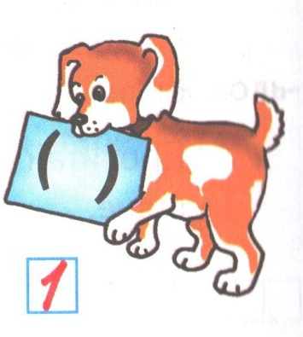
Порядок выполнения действий.

Slide 11
Домашнее задание:
Стр. 34 №5, 6.
Выучить правила на карточке.

Slide 12
Горный спасатель-альпинист Леопард живет в кроне огромного дерева, которое растет на самой высокой скале в заснеженных горах Кавказа. Он всегда готов прийти на помощь и не раз спасал расположенную неподалеку деревню от лавин.
Леопард – прекрасный сноубордист, он научил этому виду спорта всех своих друзей и соседей. У Леопарда веселый нрав, он не может жить в одиночестве и очень любит танцевать

Slide 13
За полярным кругом в ледяном иглу живет белый мишка. В его доме все сделано изо льда и снега: снежный душ, кровать, компьютер и даже спортивные тренажеры.
Белый мишка с раннего детства воспитывался полярниками. Именно они научили его кататься на лыжах, бегать на коньках и играть в керлинг. Но больше всего белому мишке понравилось кататься на спортивных санках. Он стал настоящим саночником и бобслеистом, а его друзья – тюлени и морские котики - с удовольствием наблюдают за его победами. Теперь они вместе устраивают соревнования по этим видам спорта, и долгой полярной ночью им некогда скучать!

Slide 14
Зайка – самая активная жительница зимнего леса. Ее друзья всегда удивляются – и как она все успевает!? Ведь Зайка не только успевает учиться в Лесной Академии на «отлично», помогать маме в семейном ресторанчике «Лесная запруда», но и участвовать в различных спортивных соревнованиях. Зайка уверяет своих друзей, что у нее нет никакого секрета: просто она очень любит спорт. А еще она любит петь и танцевать.

